Slide 1
Выполнила: воспитатель группы № 5 Нестеренко С.Л.

Slide 2
Планеты и звезды
Наша Земля — это огромный шар, на котором есть моря, реки, горы, пустыни и леса. А также живут люди. Наша Земля и все, что ее окружает называется Вселенной, или космос. Кроме нашей голубой планеты есть и другие, а также звезды. Звезды — это огромные светящиеся шары. Солнце — тоже звезда. Оно расположено близко к Земле, поэтому мы его видим и ощущаем его тепло.

Slide 3
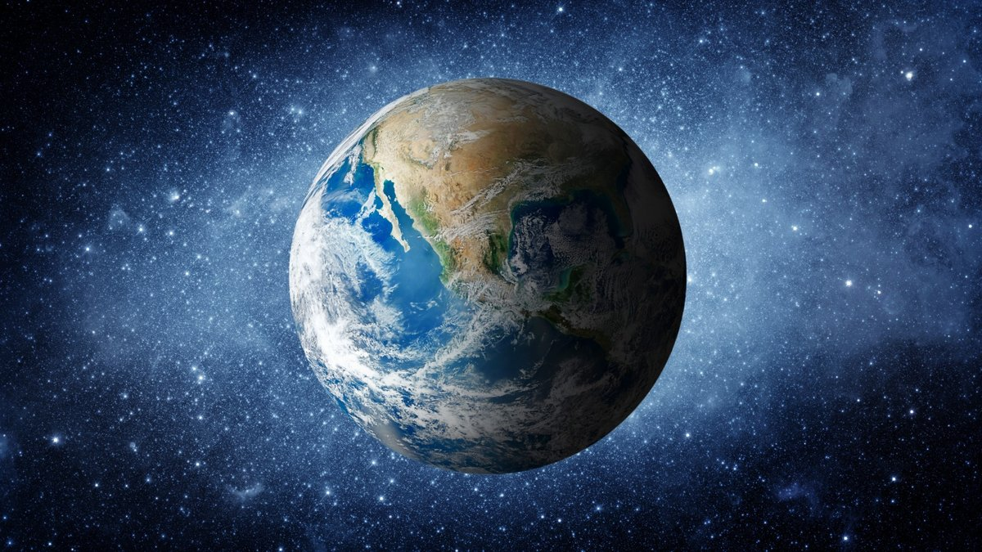
Звезды мы видим только ночью, а днем Солнце их затмевает. Есть звезды даже больше Солнца. Кроме Земли в солнечной системе есть еще 9 планет, у каждой планеты свой путь, который называется орбитой.

Slide 4
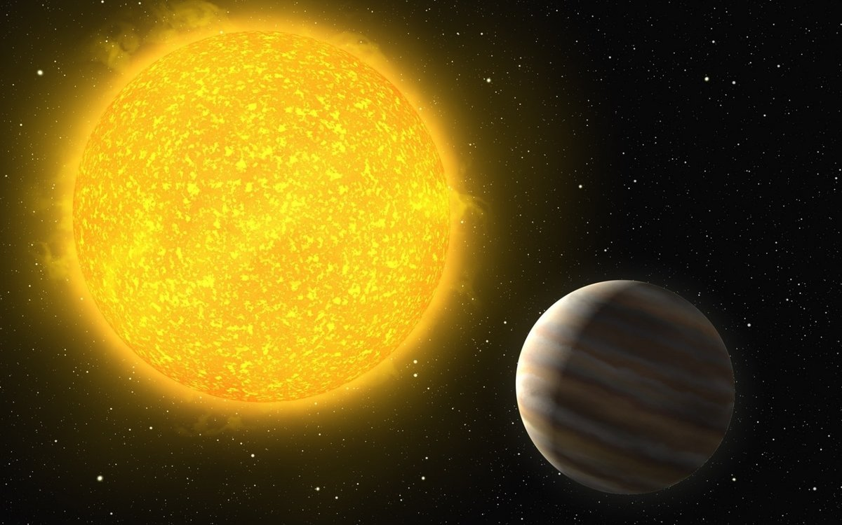

Slide 7
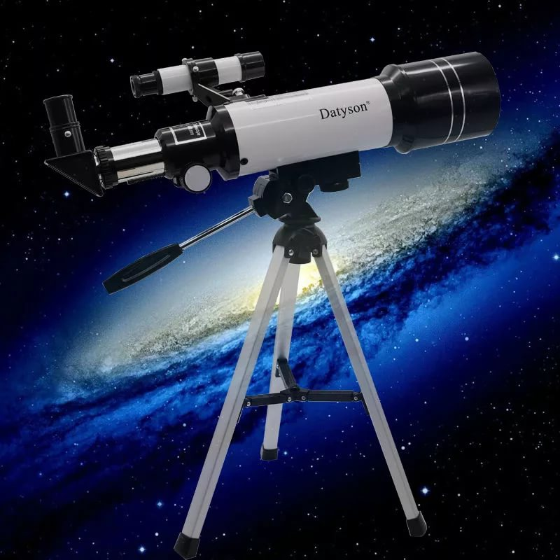

Slide 11
12 апреля в нашей стране отмечается День космонавтики . В этот день в 1961 году нашу планету потрясла неожиданная весть: «Человек в космосе!» Мечта людей о полете в космос сбылась. Апрельским утром на корабле »Восток-1» первый космонавт Юрий Алексеевич Гагарин совершил полет в космос. Полет вокруг Земли длился 108 минут.

Slide 13
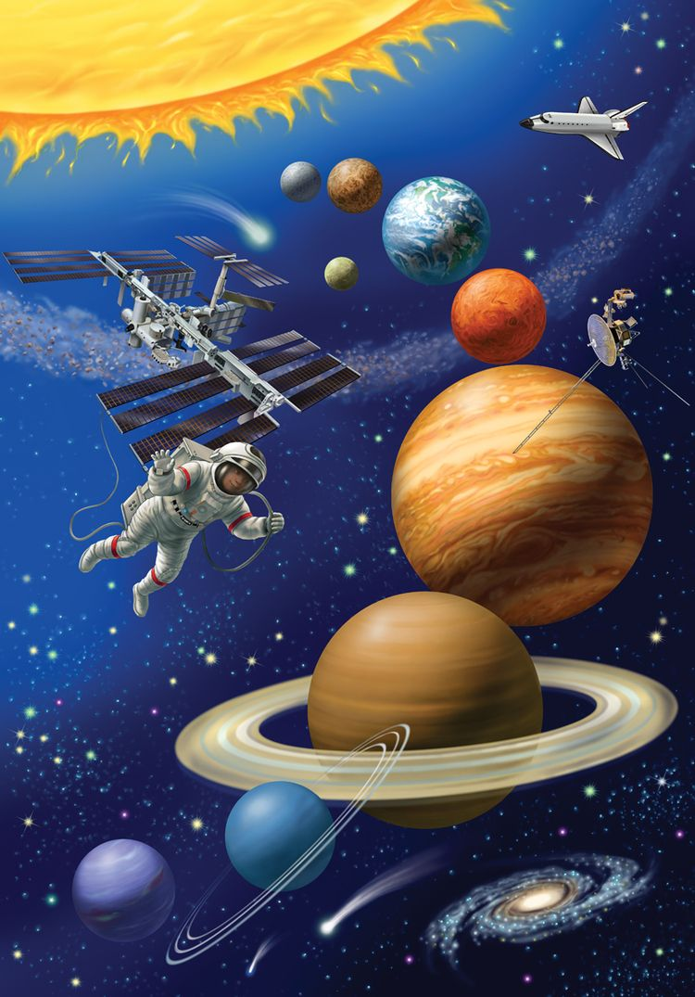
Вы уже знаете, что планета Земля вращается вокруг огненной звезды — Солнца. Но кроме Земли вокруг него вращаются еще 9 других планет. Все вместе они и составляют Солнечную систему. Планеты и Солнце напоминают дружную семью.
Глава этой семьи — Солнце! Среди планет есть большие и малые. Одни из них находятся ближе к Солнцу, другие — дальше от него. Каждая из планет вращается
по своей собственной орбите. Ни одна из планет ни­когда не сталкивается с другой и не покидает пределы Солнечной системы.

Slide 15
Запоминаем планеты:
По порядку все планеты Назовет любой из нас: Раз — Меркурий, Два — Венера, Три — Земля, Четыре — Марс. Пять — Юпитер, Шесть -Сатурн, Семь — Уран, За ним -Нептун. Он восьмым идет по счету. А за ним уже, потом, И девятая планета Под названием Плутон.

Slide 17
Как и что рассказать детям о космосе?
Начать знакомство лучше с Солнца. Это самая важная звезда в нашей солнечной системе, жизнь нашей планеты зависит от нее. Малышу трудно представить себе размеры Солнца, звезд, солнечной системы, планет и Земли тоже. Старайтесь объяснить все сложное на простых вещах, используя подручные средства. Возьмите фонарик или лампу – это солнце, а большой мяч – это Земля, мячик немного меньше – это Луна.
Можно сравнить размеры Солнца и Земли, используя тыкву и горошину. Если наша Земля – горошина, то Солнце – это тыква.
Создайте вместе с детьми на потолке «Звездного неба» из светящихся объемных космических фигур. Вы увидите, какой будет восторг!!!!
Посмотрите вместе с детьми мультфильмы о космосе:
«Тайна красной планеты»
«Загадочная планета»
«Незнайка на Луне»
Почитайте вместе произведений (на выбор), например:
Е.П.Левитан «Малышам о звездах и планетах»
Также предлагаю Вам вместе с детьми смастерить интересные космические поделки.

